Slide 1
PPT 첫페이지
보조 설명

Slide 2
목차
레이아웃 설명
화면 구조 설명
서버 설명
또는 이렇게

Slide 3
범용 페이지, 코드 설명

Slide 4

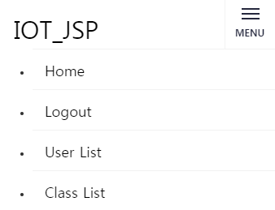
Header
기본적으로는 맨 위 사진처럼 보여진다.
또한 매뉴에 마우스를 올리면 글자의 색이 변한다.

Slide 5
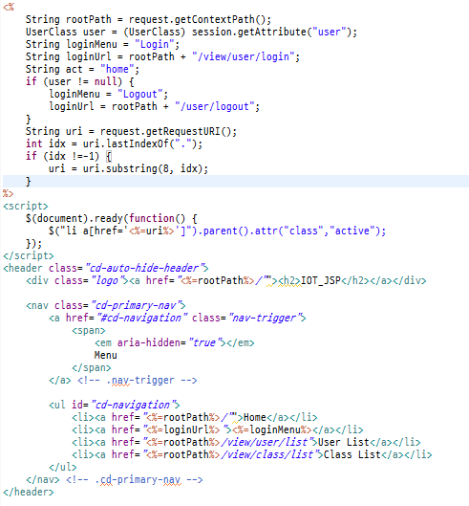
Header 코드 설명
매뉴의 링크를 변경하고
유저 정보를 받아오기 위한 부분
매뉴의 링크와 이름을 변경하는부분

Slide 6
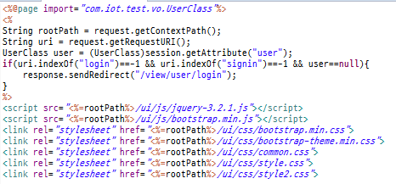
common.jspf
현재 정보를 받아오고
로그인 중이 아닐시 로그인창으로 보낸다.
Jquery와 css를 적용하는부분

Slide 7
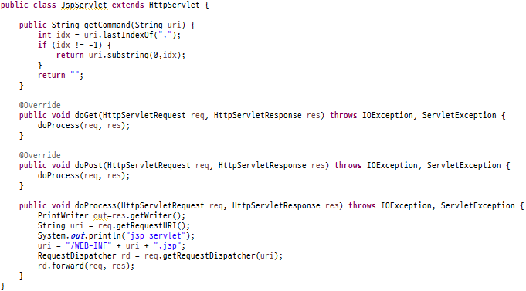
JspServlet 설명
주소를 해당하는 jsp파일로 옮겨주는 역할을 한다.

Slide 8
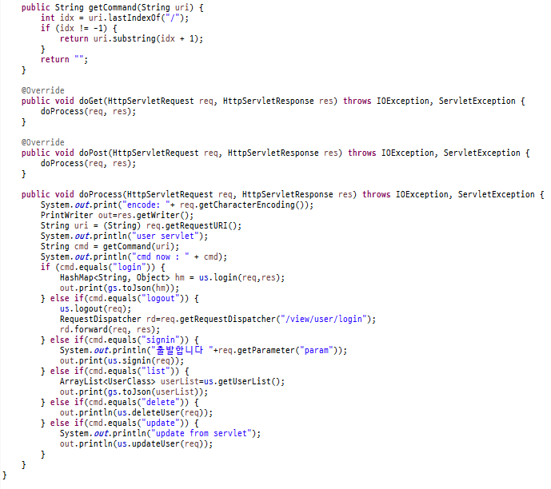
UserServlet 설명
주소의 명령어를 구별하는 역할을 한다.
명령에 따라 필요 service로 이동시킨다.

Slide 9
ClassServlet 설명

Slide 10
Index 설명

Slide 11
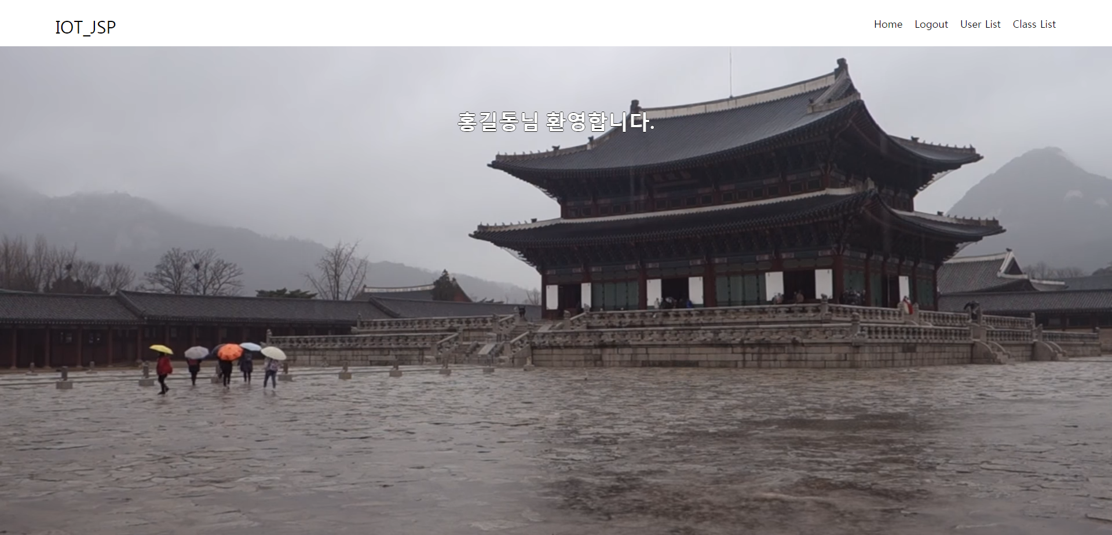
화면 설명
상단에는 매뉴바가 적용되어있으며
Body 부분에는 백그라운드로 영상을 출력해주었다.
또한 환영 메시지로 유저의 이름을 출력하였다.

Slide 12
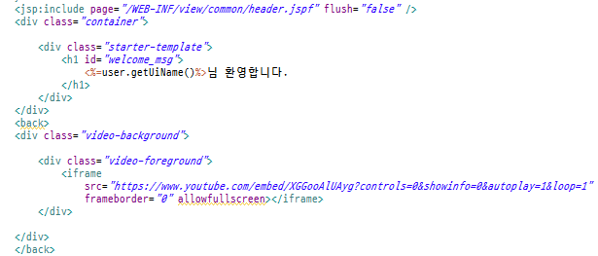
코드 설명
Common.jspl의 변수를 사용하여 이름을 받아온다.
Iframe을 이용하여 유튜브 영상을 받아온다.

Slide 13
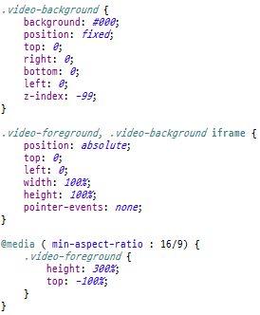
Iframe 설명
영상을 화면 전체에 채우고 고정하기 위한 코드이다.
Iframe위치를 조정하기 위한 코드이다.
뷰 포트 너비가 16/9 비율일 때
실행하는 코드이다.

Slide 14
Login 설명

Slide 15
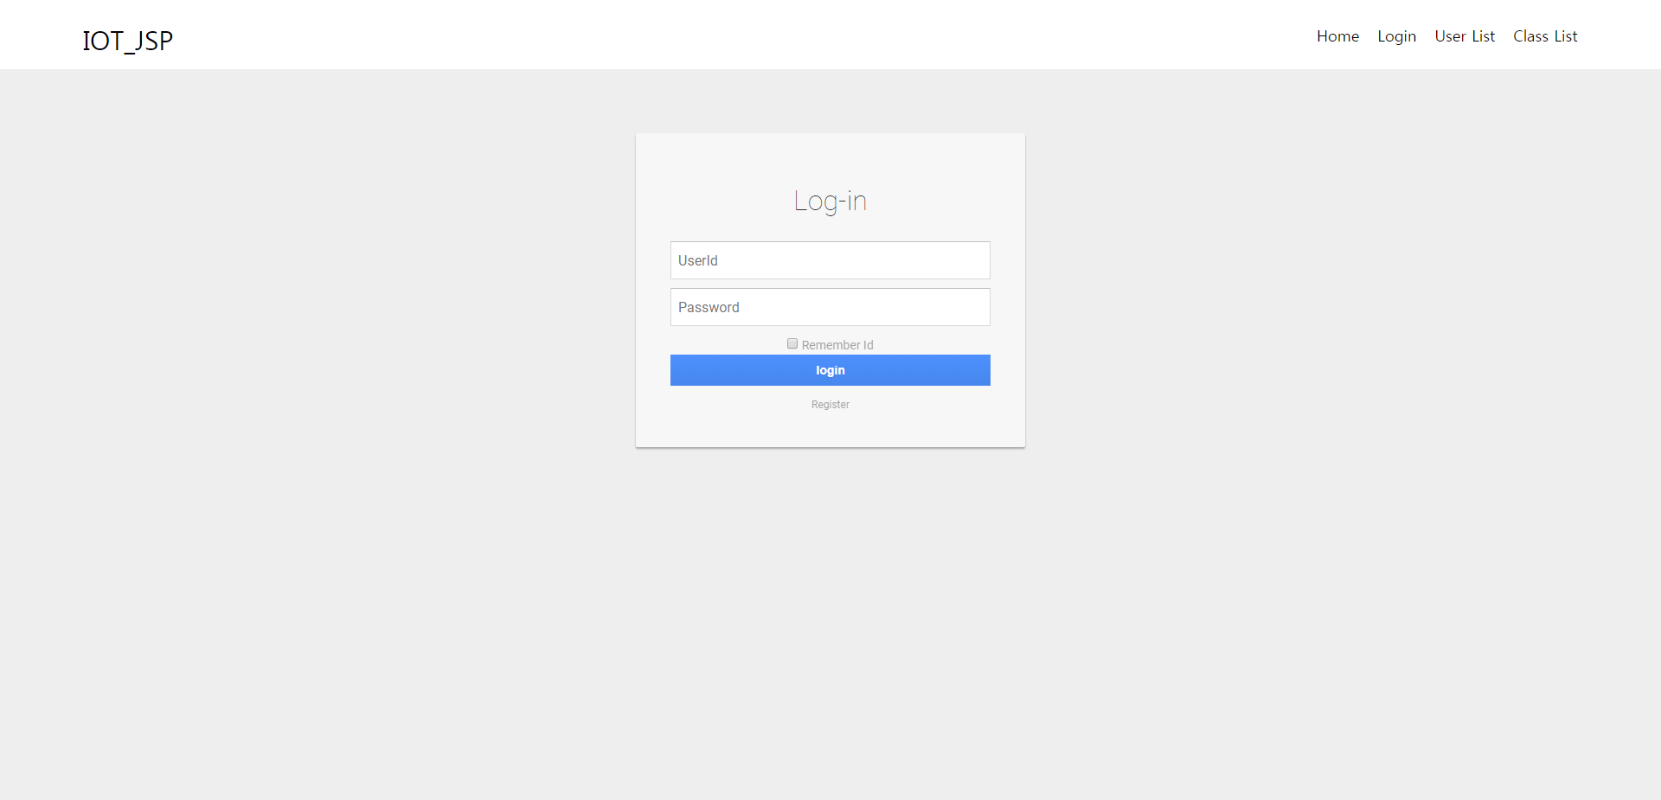
Login
로그인 이 되어있지 않다면 이 페이지로 이동된다.
체크박스를 클릭한 뒤 로그인할시 Id가 저장된다.
Register를 클릭하여 회원가입 페이지로 이동할 수 있다.

Slide 16
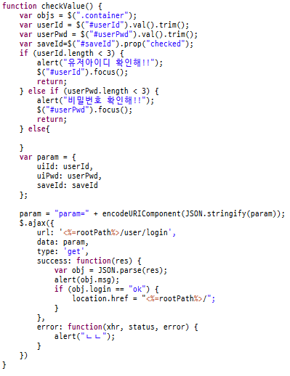
Login 페이지 설명
아이디와 비밀번호가 입력되었는지 확인하는부분
서버에 로그인을 요청하고 그 결과를 받아오는 부분

Slide 17
Index 페이지 설명

Slide 18
Index 페이지 설명

Slide 19
Sign Up 설명

Slide 20
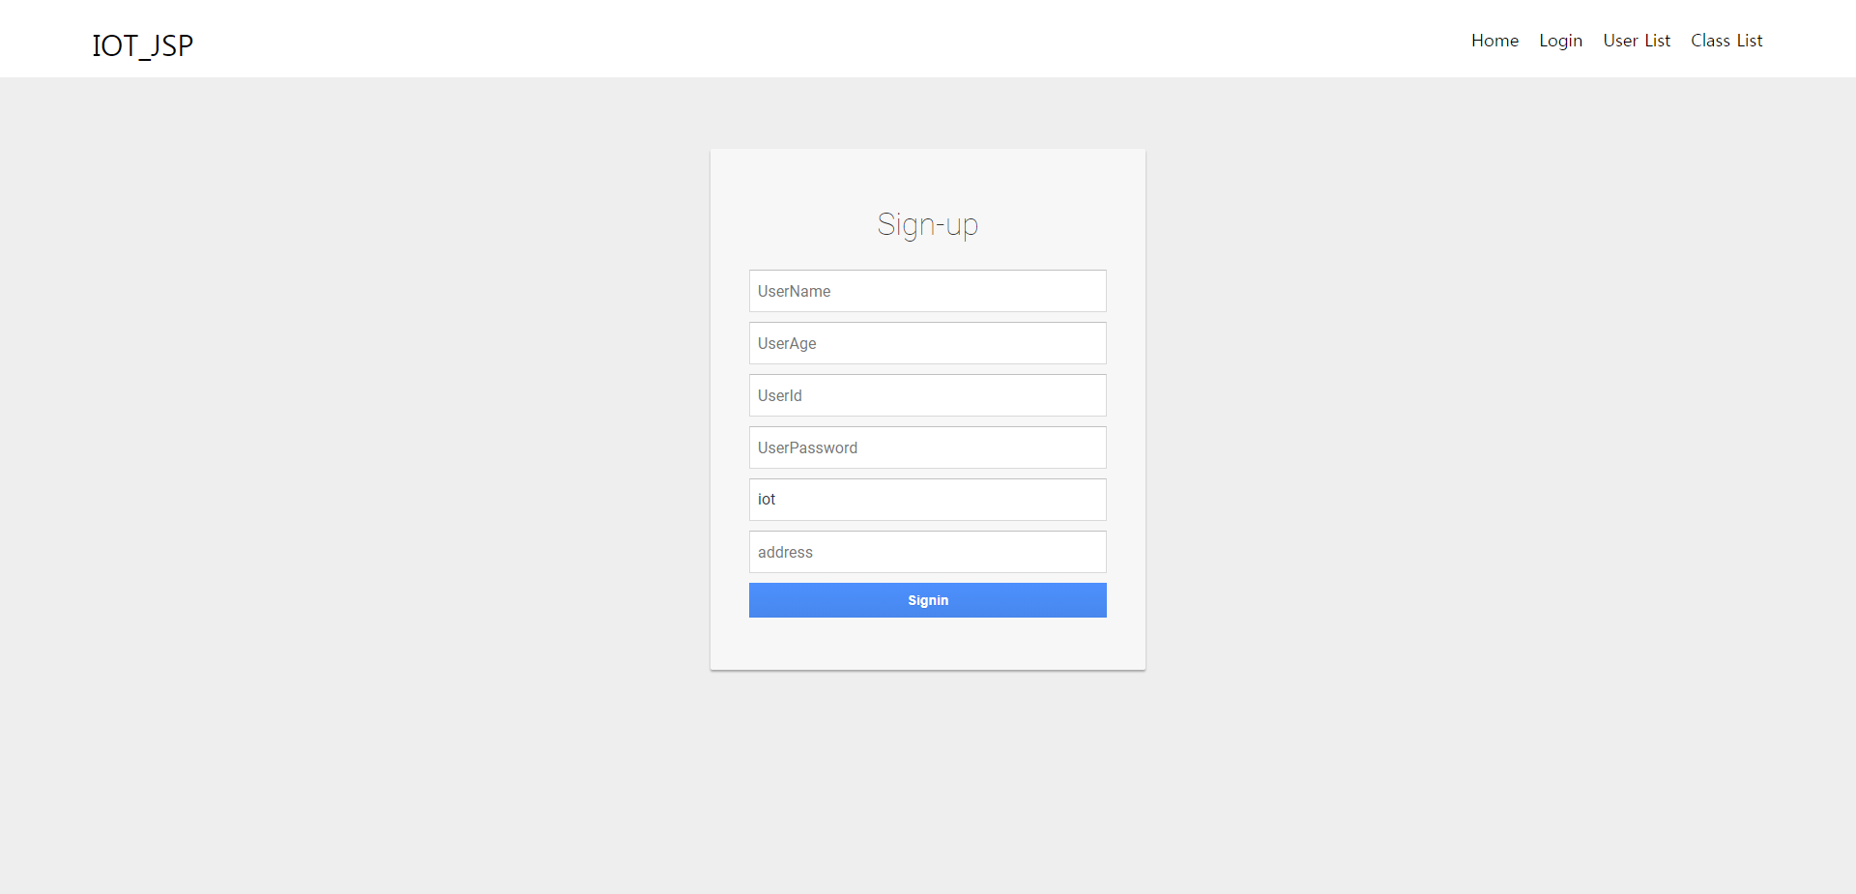
Sign-up
UserAge에서는 숫자만 입력 가능하다.
회원가입이 완료되면 Login 페이지로 이동한다.

Slide 21
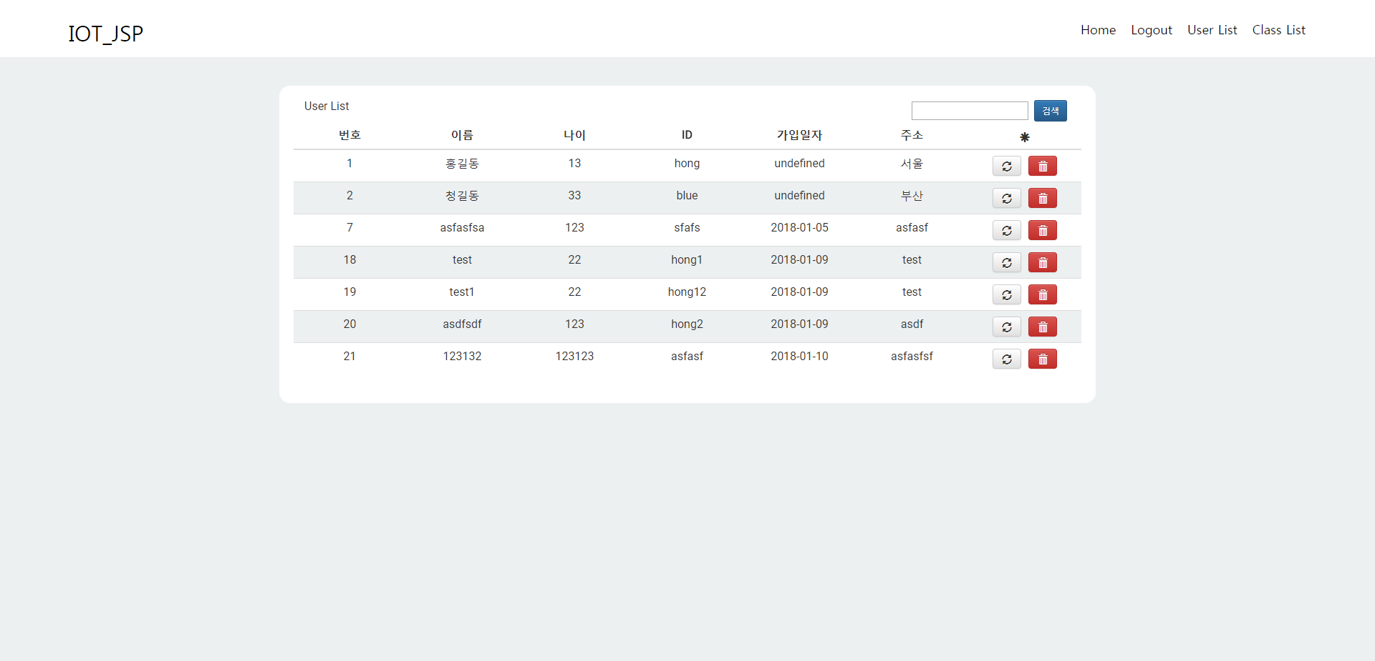
User List
오른쪽 위 검색 기능으로 원하는 값을 검색할 수 있다.
각각의 리스트의 * 밑에 있는 버튼으로 수정과 삭제를 할 수 있다.

Slide 22
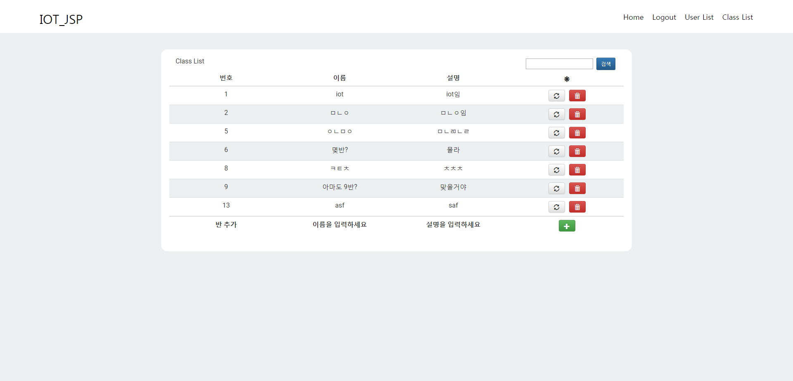
Class List
리스트 하단의 +버튼으로 반을 추가할 수 있다.

Slide 23
화면 구조 설명

Slide 24
Index 페이지 설명

Slide 25
여기는 설명 페이지

Slide 26
중간제목

Slide 27
여기는 설명 페이지

Slide 28
감사합니다

